Slide 1
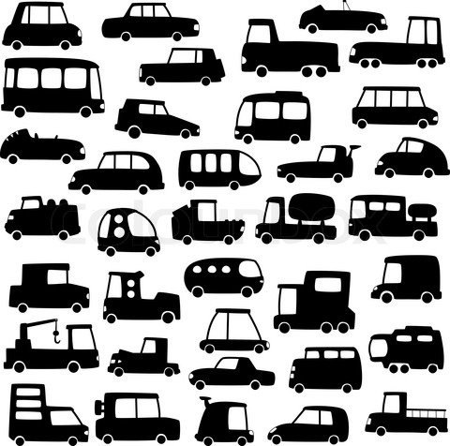

AUTOMOBILE
CONSTRUCTION

Slide 2
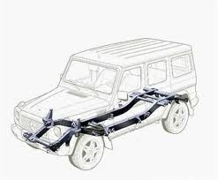
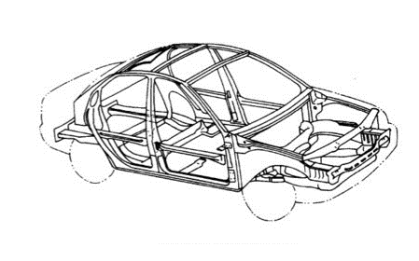
Automobile construction
Basic types of bodies
Body-on-frame 4x4 Uni-body sedan

Slide 3
6/2 Chose the correct description to the car body types
Hatchback* Sports car* Four-door sedan* Limousine* Convertible* Hardtop* Van* Pick-up truck*
small vehicle used to carry baggage
small, two-seated automobile
passenger compartment with four doors and four side windows.
a small truck
two-door passenger compartment with a door at the back.
car with a removable roof
large, six-seated passenger compartment
two-door passenger compartment

Slide 4
Answers
Van: small vehicle used to carry baggage
Sports car: small, two-seated automobile
Four-door sedan: passenger compartment with four doors and four side
Pick-up truck: a small truck
Hatchback: two-door passenger compartment with a door at the back
Convertible: car with a removable roof
Limousine: large, six-seated passenger compartment
Hardtop: two-door passenger compartment

Slide 5
6/3 Choose the correct term from the text and match it with one of the definitions
chassis* cooling fins* frame* ignition* spark * compression* cylinders* engine* fuel* vehicle* cooling system*
systém v motoru, který zapříčiní, že se palivo začíná spalovat a motor začíná pracovat
dopravní prostředek používaný k přepravě osob nebo zboží
zařízení, které přeměňuje energii na mechanickou sílu nebo pohyb
materiál (např. uhlí, plyn), jehož spalováním se získává teplo nebo síla
obdélníkový, obvykle ocelový rám, který drží karoserii a motor motorového vozidla
konstrukce, která něco podepírá nebo drží pohromadě
malá část ohně, která se oddělí od hlavního plamene
stav, při kterém je něco stlačeno, zmenšeno, zmáčknuto tak, aby došlo k redukci rozměrů
je část motoru, ve které se pohybuje píst konající práci, nahoru a dolů
zařízení, které udržuje chlad, přenáší teplo z místa na jiné místo
pásky kovu, které zvyšují plochu povrchu a tím zefektivňují chlazení

Slide 6
Answers
Ignition systém v motoru, který zapříčiní …
Vehicle dopravní prostředek používaný …
Engine zařízení, které přeměňuje energii …
Fuel materiál (např. uhlí, plyn), jehož …
Chassis obdélníkový, obvykle ocelový rám …
Frame konstrukce, která něco podepírá …
Spark malá část ohně, která se oddělí …
Compression stav, při kterém je něco stlačeno …
Cylinders je část motoru, ve které se pohybuje píst.
cooling system zařízení, které udržuje chlad …
cooling fins pásky kovu, které zvyšují plochu …

Slide 7
6/4 Choose the correct term from the text and match it with one of the definitions
chassis* cooling fins* frame* ignition* spark* compression* cylinders* engine* fuel* vehicle* cooling system*
any machine with wheels that is used …
a machine that converts energy into mechanical …
a material (such as coal or gas) that is burned to produce …
a rectangular, usually steel frame, that holds …
a structure that gives shape or support
an electrical system in an engine that causes …
a small burst of fire that comes off of a main fire
a state of being squished down or made smaller …
a mechanism for keeping something cool …
metal strips that effectively increases the surface …
working parts of an engine or pump, the space …

Slide 8
Answers
Vehicle any machine with wheels that is used to …
Engine a machine that converts energy into mechanical force or motion.
Fuel a material (such as coal or gas) that is burned to produce heat or power
Chassis a rectangular, usually steel frame, that holds the body …
Frame a structure that gives shape or support
Ignition an electrical system in an engine that causes the fuel …
Spark a small burst of fire that comes off of a main fire
Compression a state of being squished down or made smaller …
cooling system mechanism for keeping something cool, …
cooling fins metal strips that effectively increases the surface
Cylinders working parts of an engine or pump, the space in which a piston...

Slide 9
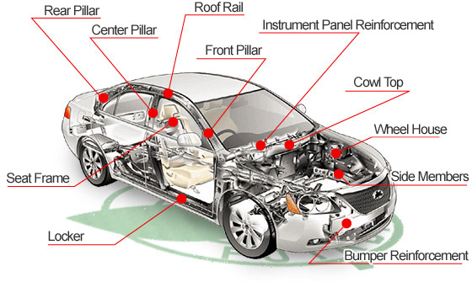
6/5 See some other parts. Can you name them in Czech?

Slide 10
6/6 Work out the dictionary
Work out a dictionary for each bold expression in this unit.
Put it into alphabetical order
Find phonetic transcription
Write it into your text book

